Slide 1
知識メディア方法論 最終試験課題について
2021年7月20日～8月3日(発表会)
知識科学系・佐藤俊樹
(7/29最終版)

Slide 2
最終試験に向けたスケジュール
第11回: 7月20日(火1): Arduino入門3(本日)
アナログセンサ・デジタルセンサ
最終試験の出題、および第6回目課題の出題
(7月22日(木): お休み)
第12回: 7月27日(火1): Arduino入門4
スイッチング
第13回: 7月29日(木2): 企画(案)事前ディスカッション回
最終試験課題企画案発表会
第6回目課題についてのディスカッション
第14回: 8月3日(火1): 最終試験(プレゼンテーション回)
提出された最終課題発表を観てレビューする
・第7課題(最終試験課題): ・デモを含めたプレゼンテーションの提出
・締め切り: 8月2日(月)の夜(JST: 23:59:59)

Slide 3
最終試験でやること
ブロック崩しを楽しくする新しい「入出力手法」を考えてください
マウス・キーボードを使わない「自分独自の新しい入力手法の提案」であること
入力 + 出力要素も兼ね備えたデバイスであること
それは「ブロック崩しゲームを楽しくする提案」であること
思いついたアイディアを体験可能なデモに落とし込んでください
「デモ(Demo)」: 簡単な試作品のこと
1で提案した要素の「中心となる体験」が実際に観れる・触れるようなデモ
我々の前で提案を発表して共感を得てください
8月3日(火1)の最終回授業(第14回目)でプレゼンテーション発表会を行います

Slide 4
1. 入力手法の提案について
自分で考えた独自の入力手法のアイディアであること
自分独自の「こだわり」があること
過去に同一のアイディアがないこと
提案の「新規性・独自性」を評価します
そのアイディアはブロック崩しゲームを楽しくできる要素であること
まず、その提案が有用である(プラスの意味がある)こと
ネガティブな提案(つまらなくする要素)や取るに足らない提案ではないこと
ただ「奇抜さ」だけを狙っても、周囲の理解が得られない場合も
さらにその提案がどれだけ「周囲から有用とみなされる」かも重要
提案の「有用性・従来の手法と比較した提案の優位性」も評価対象(後述)
以前の「ヒント」のスライドを
参考にしてください

Slide 5
2. デモについて
あなたの提案を実際に体験(観る・触る)可能なデモであること
デモは、文章・プレゼン(口頭)による説明の説得力を強化することが目的
提案内容を実際に目の前で見てもらう、体験してもらうことで説得力を高めたい
さらにその体験が楽しければ、共感も得られやすい
ただし、自分の提案に関係しない部分には「割り切り」があってもOK
配布するテンプレートをそのまま使ってもOK
必要に応じてピンポイントで改変・追加実装等を行う
もちろん、こだわって自分でゼロから作ることも歓迎します
自分の提案に関わらない要素は無視してOK(そこは評価の対象外)
その部分はテンプレートそのまま or 未実装でもOK
未実装部分があった場合でも、「そこは関係ないから」と一言説明してもらえればOK
こだわって細部を作りこんでもマイナス評価にはなりません(作りこみも積極的に評価します)
体験時間は短くてもOK
1が見てわかれば、1分でも、10秒でも、1秒でもOK

Slide 6
3. 発表準備について
2分30秒以内のショートビデオプレゼンテーションを作成してください
制限時間: ～2分30秒(時間厳守！制限時間を過ぎたら強制終了します！)
時間配分の例: スライド説明部分1.5分 + デモを見せる部分1分
スライド枚数(目安): 3枚以内で簡潔に
テンプレート(PowerPoint形式)を用意するので参考にしてください
下記ファイル一式をZIPで固めてLMSにアップロードしてください
プレゼンを録画したビデオ
デモプログラムのソースコード一式
ArduinoおよびProcessingを別フォルダに保存
実機の写真(複数枚)
当日の質疑・評価について
ビデオをみながら他の提案を評価してください
コメント・質問等をアンケートに記入してもらいます
8/2(月)の夜(23:59:59JST)まで！

Slide 7
プレゼンビデオの作成方法
プレゼンビデオはプレゼンテーションが聴衆に伝われば形式は自由
原則、PPTのスライドを流しながら、音声で説明している「動画」
原則、音声で説明を入れてください
自分の姿が画面に映っていてもいなくてもOK
プレゼン中のデモ動画の撮影方法について
遊んでいる様子がわかるように、実機と画面の両方を撮影してください
Processing側は画面録画、デバイス側は実機をカメラで撮影する等
もしくは、遊んでいる様子をビデオで撮影する
大画面ディスプレイが必要な場合はK31で貸し出します(要相談)
ファイルサイズについて
ソースコードを含め、LMSのアップロード上限(200MB以内)に収まる容量とする
LMS以外の方法は淘汰されました

Slide 8
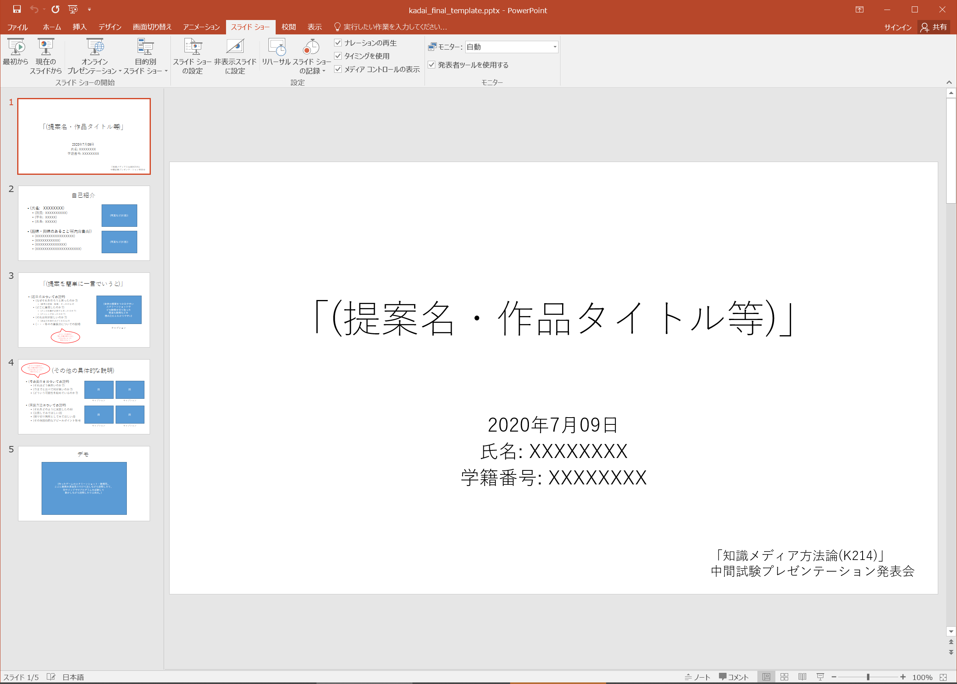
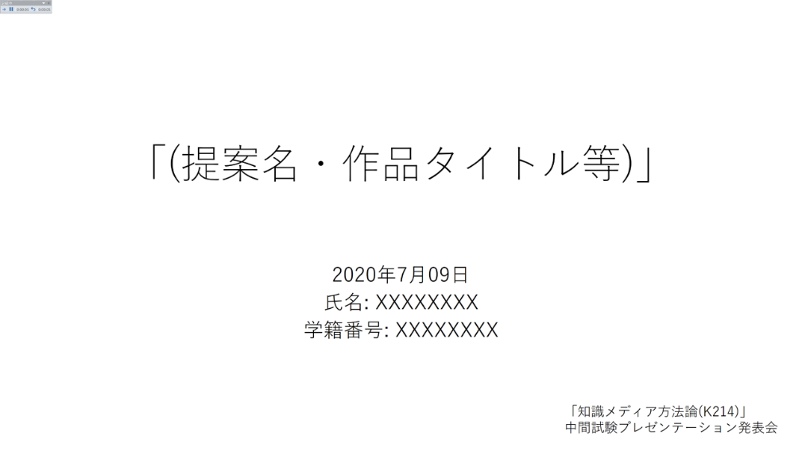
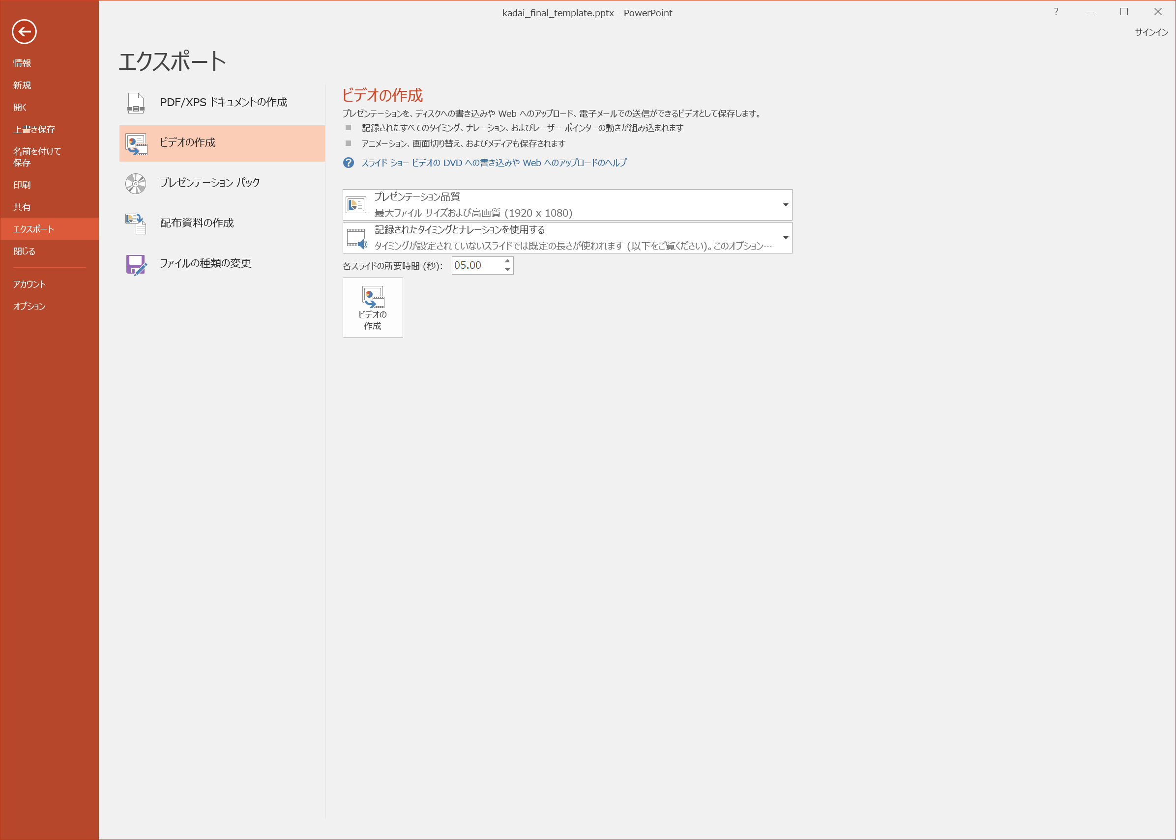
(参考)PowerPointによるプレゼン動画の作成方法
下記の手順で記録でき、動画に書き出せます
「スライドショー」タブから
「スライドショーの記録」
普段通りプレゼンテーションを行う
(マイクから音が拾えているか確認してください)
「エクスポート」から「ビデオの作成」

Slide 9
ファイルの提出方法について
プログラムの実行に必要な画像・音声ファイル一式を含めること
画像・音声の著作権等は気にしなくてOK(Youtube等外部公開はしません)
実行に関係ない画像・音声ファイルは含めない
ArduinoとProcessingそれぞれ別フォルダに分けて保存すること
作ったデバイスの実機の写真、および回路の写真を撮ること
作った実機の形状・機能等がわかるような写真を何枚か撮ること
さらに、実装した回路が確認できる写真も含めること
できるだけきれいに撮ること。
複数枚添付してもかまわない
授業で使ったもの以外の外部ライブラリを使用した場合は、 スライドやソースコード冒頭のコメント等で何を使ったか説明してください

Slide 10
最終試験の評価基準(メイン)
コンセプトのまとまり・説明のわかりやすさ
目的が明白であること
具体的に何に着目したのか？
それにどんな問題意識をもったのか？
それをどうやって改善しようとしたのか？
「漠然とした提案」になっていないか？
何も考えてなさそうな提案になってないか？
「新規性」
あなた独自のアイディアであること
これまでに同一の提案がなされていないことの説得力のある説明がなされたかどうか
過去の研究等を参照して説得力のある説明がなされていればなおよい
「有用性・優位性」
提案されたアイディアは有用な(プラスの意味を持つ)アイディアであること
前回同様、2つの異なる視点から評価・コメントを集める
専門家の視点(専門家としての佐藤の評価)
一般人の視点(みなさんのアンケート評価)

Slide 11
評価基準(サブ)
デモの有無について
手を動かしてデモを作ってきたかどうか
動くデモが作れなかった場合でも0点にはしません
作れそうにない、どう作ればいいのかわからない場合
事前に相談してもらえば対策を一緒に考えます
他の人の提案へのコメント・アドバイス
有益なコメントは積極的にプラス評価します
その他
音声が聞き取れない、説明が途中で途切れている、 見えない、スライドに未完成な部分がある等々の 「プレゼンテーションとしての体裁が整っていないもの」は評価対象外
録画ミス等ないか確認してから提出してください

Slide 12
悩んだら相談してください
何をどうしていいかわからない場合
そもそも、この試験は落とすためにやっているわけではありません
諦める前に相談してください(可能な限り余裕をもって)
アイディアはあるがデモが作れそうにない等
どう作ればいいのかわからない場合
こういうことはできそうか？など
その他、プログラミングについて等々
プレゼンを録画する方法がわからない場合も
相談方法
Teamsで相談する
チャンネルに書き込む
個別メッセージを送るなど
直接来る(K31号室)
私やTAがいて、直接わからないところを聞けて、机もあるので作業もできます

Slide 13
相談に来る場合の注意
佐藤は直前の7月31日、8月1日、2日は日中不在です
18時頃からは対応可能です
Teamsでは、日中でも対応可能です
即答はできないかもしれません
余裕を持って相談しに来てください
K31での作業も可能です

